Slide 1


  PESQUISA DE SATISFAÇÃO - EMPRETEC
ABRIL 2016

Slide 2

objetivo
levantar junto aos clientes atendidos em 2015 a satisfação e os principais impactos gerados pelo EMPRETEC

Slide 3


índice
  metodologia
    bloco D
  bloco A
  bloco E
  bloco B
  para não esquecer
  bloco C

Slide 4
metodologia
3.482 entrevistas
aplicação de um questionário único (perguntas fechadas e abertas) a uma amostra de participantes do EMPRETEC
pesquisa realizada via CATI (telefone)
a listagem com o nome dos participantes foi fornecida pelo SEBRAE
entrevistas realizadas entre os dias 25/02/2016 e 18/04/2016
esta apresentação contempla alguns dos principais resultados
todo o estudo obedeceu aos códigos de ética da:
  ABEP, da ESOMAR e à norma ABNT NBR ISO 20.252

Slide 5
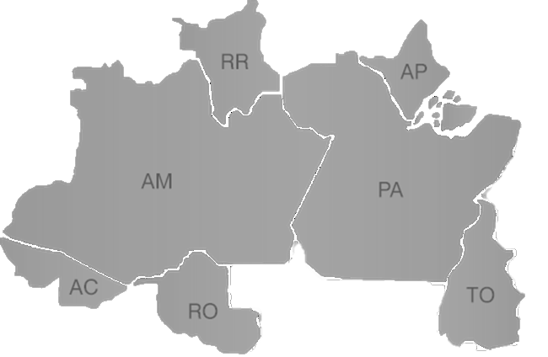
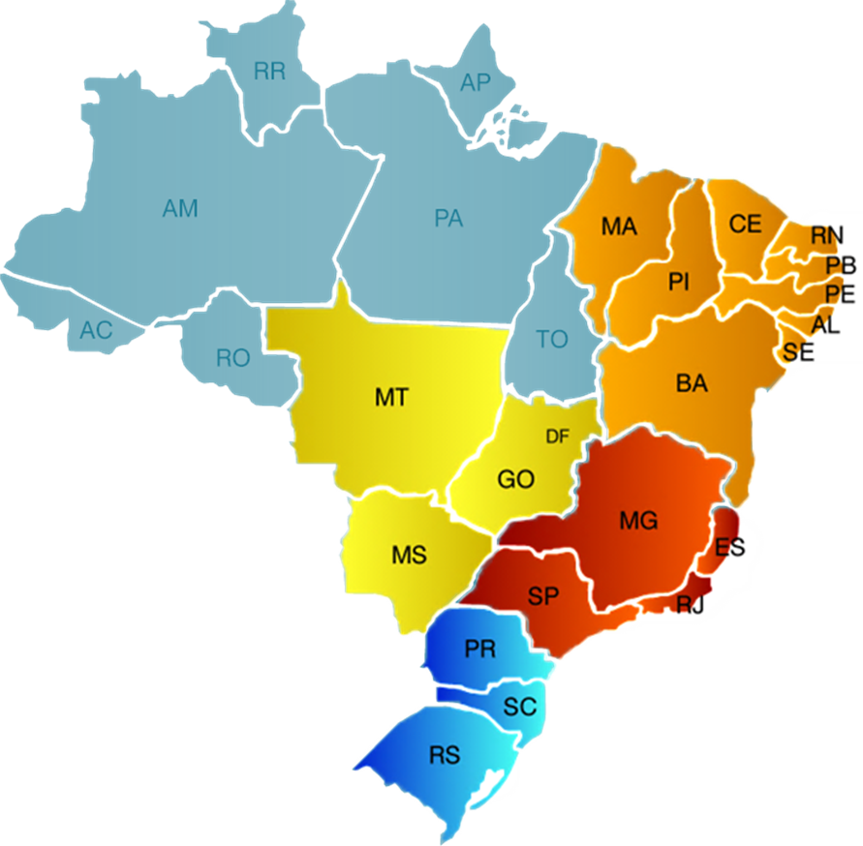
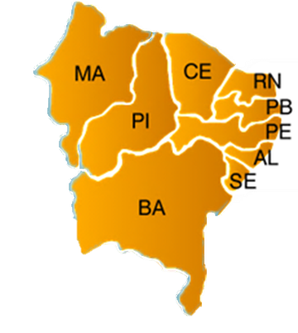
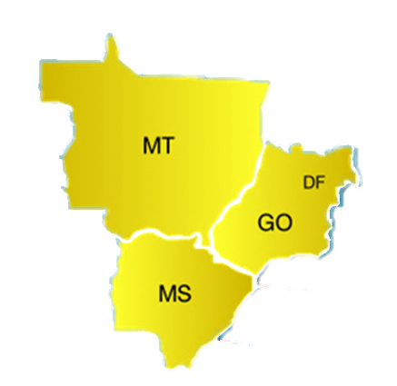
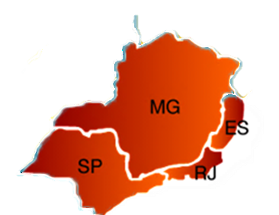
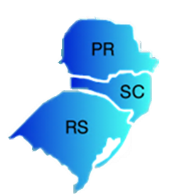
segmentação
AC
92
33
PB
92
83
AL
45
PE
81
45
160
AM
81
PI
137
81
102
AP
48
PR
180
BA
170
RJ
185
CE
150
RN
130
DF
160
RO
59
ES
160
RR
28
GO
160
RS
186
MA
120
SC
185
MG
194
SE
133
MS
110
SP
200
MT
150
TO
35
PA
143

Slide 6
índice
índice
  metodologia
    bloco D
  bloco A
  bloco E
  bloco B
  para não esquecer
  bloco C
* entrevistados que participaram do Seminário do EMPRETEC (3.482 entrevistas)

Slide 7
resultados
P1 Qual era sua principal ocupação quando participou do Empretec? (RU)
empresário
aposentado(a)
estudante
servidor público(a)
empregado(a)
desempregado(a)
autônomo (a)
base: 3.479 entrevistas

Slide 8
resultados
P2 Qual é a sua principal ocupação atualmente? (RU)
empresário
aposentado(a)
estudante
servidor(a) público
empregado(a)
desempregado(a)
autônomo(a)
base: 3.479 entrevistas

Slide 9
resultados
P3 Como o(a) Sr.(a) tomou conhecimento do Seminário Empretec? (RU)
base: 3.462 entrevistas

Slide 10
resultados
P4 Quando o(a) Sr.(a) decidiu participar do Empretec, qual era a sua expectativa? (RM)
base: 3.398 entrevistas

Slide 11
resultados
P5 De 0 a 10, que nota o(a) Sr.(a) daria para o Empretec quanto ao atendimento de suas expectativas
P6 O(A) Sr.(a) aplicou os conhecimentos adquiridos no Empretec na sua empresa / na sua vida?
média
9,1
média
7,3
não foram atendidas
foram plenamente atendidas
não pôs nada em prática
pôs todos os conhecimentos em prática
base: 3.477 entrevistas
base: 3.475 entrevistas

Slide 12
resultados
P7 Em relação à sua satisfação geral com o Empretec?
P8 Na sua opinião, pensando no preço cobrado, acredita que o Empretec teve um preço....(RU)
média
9,1
base: 3.378 entrevistas
base: 3.481 entrevistas

Slide 13


comentários
parcela expressiva dos participantes do Empretec (3 em cada 10 entrevistados) não era formada por empreendedores por ocasião do seminário (P1)
sexo
principal ocupação quando participou do EMPRETEC
apenas para definirmos o seu perfil, qual a sua idade?
2014
2015
EMPREGADO
19%
15%
~30%
60%
40%
SERVIDOR PÚBLICO
4%
4%
APOSENTADO
1%
0%
praticamente 1 em cada 2 entrevistados tinha menos de 34 anos (51%), o que denota um perfil mais jovem, além de uma considerável participação das mulheres (40%)
3%
4%
ESTUDANTE
DESEMPREGADO
6%
6%
EMPRESÁRIO
61%
59%
AUTÔNOMO
8%
11%

Slide 14
comentários
após a realização do seminário do Empretec ocorreu um crescimento no total de ‘empresários’, principalmente em decorrência de pessoas que deixaram de ser empregados, de estudantes, ‘desempregados’ e autônomos que passaram a empreender (P2)
ATIVIDADE PRINCIPAL
ANTES DO EMPRETEC
APÓS EMPRETEC
EMPREGADO
15%
14%
SERVIDOR PÚBLICO
4%
3%
APOSENTADO
0%
1%
ESTUDANTE
4%
2%
DESEMPREGADO
6%
3%
EMPRESÁRIO
59%
67%
AUTÔNOMO
12%
10%

Slide 15

comentários
o impacto acarretado pelo Empretec em 2015 foi equivalente ao apurado em 2014, sendo que agora 1 em cada 7 que não empreendiam passaram a fazê-lo (P2)
ATIVIDADE PRINCIPAL
ANTES DO EMPRETEC
APÓS EMPRETEC
VARIAÇÃO
2015
EMPRESÁRIO
59%
67%
+14%
2014
EMPRESÁRIO
61%
70%
+15%

Slide 16
comentários
o boca-a-boca foi o maior responsável quanto à maneira como esses participantes tomaram conhecimento do Empretec (55%), percentual esse maior do que a soma de todos os demais canais citados (P3)
FORMA DE CONHECIMENTO DO SEMINÁRIO EMPRETEC
2014
2015
INDICAÇÃO DE OUTRO EMPRESÁRIO OU AMIGO
52%
55%
trata-se de um canal importante e, pelo crescimento inclusive com relação ao percentual de 2014 (52%), sinaliza a existência de um círculo virtuoso de divulgação

Slide 17
comentários
o 2º canal mais citado pelos entrevistados foi o próprio ‘contato do Sebrae’ (‘ligando’ ou ‘enviando um email’), com menos de 9% das menções, além de inferior ao registro de 2014 (16%)
FORMA DE CONHECIMENTO DO SEMINÁRIO EMPRETEC
2014
2015
INDICAÇÃO DE OUTRO EMPRESÁRIO OU AMIGO
52%
55%
CONTATO DO
SEBRAE
16%
9%
PELA PARTICIPAÇÃO EM OUTROS PROJETOS DO SEBRAE
7%
9%
seja ativa ou passivamente, o Sebrae, através dos diferentes canais, seria responsável pela atração de algo em torno de 1 em cada 3 participantes do seminário (32%) (P3)
VISITA AOS PONTOS DE ATENDIMENTO/ UNIDADES DO SEBRAE
5%
7%
SITE DO
SEBRAE
6%
5%
PARTICIPAÇÃO EM
FEIRAS OU EVENTOS
2%
3%
OUTROS SITES DA
INTERNET/ REDES SOCIAIS
2%
2%
PROPAGANDA
EM TV/ RÁDIO
1%
2%
OUTROS
8%
9%

Slide 18
comentários
as expectativas dos participantes quanto ao Empretec continuam diversificadas, mas ainda se concentram em 4 grupos de respostas, a exemplo do já observado em 2014 (P4)
expectativas para a decisão de participar do EMPRETEC (RM)
importante destacar que cada entrevistado, na média, citou o correspondente a 1,3 expectativa, indicando se tratar de um público mais complexo e difícil de ser atendido

Slide 19
comentários
o atendimento dessas expectativas pelo Empretec é bastante positivo, alcançando uma nota equivalente a 9,13, que se mantem bem homogênea quando comparado com 2014 (9,12) (P5)
nota para o Empretec quanto ao atendimento de expectativas
média
9,1
não foram atendidas
foram plenamente atendidas

Slide 20
comentários
por estado, a diferença entre os extremos correspondeu a somente 8% quanto ao atendimento das expectativas, e de forma geral todas as avaliações foram bem positivas (P5)
nota para o Empretec quanto ao atendimento de expectativas*
nota para o EMPRETEC quanto ao atendimento de expectativas
VALORES SUPERIORES À MÉDIA
VALORES NA MÉDIA
VALORES ABAIXO DA MÉDIA
(133)
(83)
(102)
(120)
(149)
(130)
(81)
(160)
(169)
(143)
(137)
(33)
(48)
(35)
(28)
(58)
(180)
(185)
(186)
(159)
(194)
(200)
(184)
(160)
(150)
(110)
(160)

Slide 21
comentários
a colocação em prática dos conhecimentos adquiridos no Empretec correspondeu a 7,3, o que ainda seria uma avaliação positiva
média
7,3
nota para o Empretec quanto ao atendimento de expectativas
27%
54%
19%
parte expressiva desses respondentes não colocou em prática os conhecimentos adquiridos no Empretec, algo a ser mais bem compreendido (P6)
não pôs nada em prática
pôs todos os conhecimentos em prática

Slide 22
comentários
por estado observa-se uma grande variação entre os extremos, e novamente com o DF apresentando o resultado mais crítico (24%) (P6)
colocação em em prática no dia a dia dos conhecimentos adquiridos no Empretec*
colocação em em prática no dia a dia dos conhecimentos adquiridos no Empretec*
VALORES SUPERIORES À MÉDIA
VALORES NA MÉDIA
VALORES ABAIXO DA MÉDIA
(33)
(137)
(48)
(143)
(28)
(59)
(35)
(120)
(83)
(133)
(102)
(148)
(81)
(129)
(160)
(168)
(110)
(150)
(160)
(159)
(180)
(185)
(186)
(159)
(185)
(194)
(200)

Slide 23
comentários
a satisfação geral com o Empretec foi bastante expressiva (9,12), apesar de uma diminuição com relação ao resultado de 2014, porém ainda dentro da margem de erro
satisfação geral com o Empretec
4%
21%
~75%
parte expressiva desses respondentes, o equivalente a 3 em cada 4 deles, manifestou a sua satisfação geral com o Empretec com notas como 9 ou 10 (P7)
2014
9,2
média
9,1

Slide 24
comentários
a exemplo do ano anterior, a tendência à diminuição da satisfação geral quanto maior a idade do participante continua a existir, aparentemente um pouco mais acentuada, visto os últimos extratos terem sido inferiores a 9,0 (P7)
satisfação geral com o Empretec

Slide 25
comentários
a satisfação geral com o Empretec, por estado, valida os comentários precedentes com relação à elevada avaliação, assim como as diferenças recorrentes em alguns deles (P7)
satisfação geral com o EMPRETEC*
satisfação geral com o Empretec*
VALORES SUPERIORES À MÉDIA
VALORES NA MÉDIA
VALORES ABAIXO DA MÉDIA
(33)
(143)
(137)
(35)
(48)
(59)
(28)
(83)
(133)
(120)
(130)
(81)
(102)
(150)
(170)
(160)
(150)
(160)
(110)
(160)
(185)
(180)
(186)
(159)
(194)
(185)
(200)

Slide 26
comentários
com relação ao preço cobrado pelo Empretec, os resultados continuam muito positivos, tanto que somente 1 em cada 8 participantes considerou o mesmo ‘caro’ (P8)
avaliação quanto ao custo do Empretec
12% consideraram o preço caro na pesquisa referente o ano de 2014

Slide 27
comentários
as considerações quanto ao preço cobrado pelo Empretec, no que se refere ao faturamento das empresas, confirmam os comentários anteriores, apesar de algum cuidado com aqueles de menor porte (P8)
avaliação quanto ao custo do Empretec
caro
justo/
adequado
barato
(148)
(706)
(786)
(118)

Slide 28
comentários
por estado os percentuais de participantes considerando o preço cobrado pelo Empretec caro variou significativamente, com destaque para RJ e PI onde mais de 1 em cada 4 têm essa percepção (P8)
consideram o EMPRETEC CARO
consideram o EMPRETEC CARO*
(182)
(99)
(143)
(127)
(149)
(107)
(142)
(157)
(48)
(150)
(80)
(147)
(59)
(190)
(165)
(130)
(130)
(119)
(198)
(26)
(174)
(174
(179)
(82)
(34)
(157)
(30)

Slide 29
índice
  metodologia
    bloco D
  bloco A
  bloco E
  bloco B
  para não esquecer
  bloco C
* entrevistados que não eram empresários antes do curso e continuaram não empresários após o curso (1.245 entrevistas)

Slide 30
resultados
P9 Na sua opinião, ter participado do Empretec foi importante para melhorar a sua empregabilidade?
P10 Sua renda individual hoje é menor, igual ou maior do que era quando participou do Empretec?
base: 1.225 entrevistas
base: 1.231 entrevistas

Slide 31
resultados
P11 Na sua opinião, ter participado do Empretec foi importante para melhorar a sua renda individual?*
P12 O(A) Sr.(a) pensa em abrir um negócio no futuro? (RU)
*responderam a essa pergunta apenas os entrevistados que disseram “sim” na P10
média
8,0
base: 1.217 entrevistas
base: 542 entrevistas

Slide 32
resultados
P13 O Empretec influenciou o(a) Sr.(a) nessa decisão de abrir uma empresa?
P14 O(A) Sr.(a) já sabe qual negócio deseja montar?
base: 1.083 entrevistas
base: 1.084 entrevistas

Slide 33
resultados
P15 (O(A) Sr.(a) autoriza passar o seu contato para o Sebrae divulgar cursos, aplicativos de ideias de negócios... para quem deseja abrir uma empresa? )
*responderam a essa pergunta apenas os entrevistados que disseram “sim” na P14
base: 776 entrevistas

Slide 34
comentários
para aqueles que, mesmo após o Empretec, ainda não chegaram a empreender, mesmo assim a percepção de melhoria na empregabilidade é bastante elevada, alcançando mais de 4 em cada 5 participantes (P9)
participar do Empretec foi importante para melhorar a empregabilidade?
2014
2015

Slide 35
comentários
mesmo nos diferentes perfis de participantes tais concordâncias, no que se refere à empregabilidade, são perceptíveis, inclusive com percentuais ainda mais elevados do que os apurados em 2014 (P9)
participar do Empretec melhorou a empregabilidade
PRINCIPAL OCUPAÇÃO ATUALMENTE

Slide 36
comentários
a percepção de maior empregabilidade proporcionada pelo Empretec varia consideravelmente pelos estados, alcançando a 55% entre os extremos (P9)
ter participado do EMPRETEC melhorou a empregabilidade (em %)*
participar do EMPRETEC melhorou a empregabilidade (em %)
(15)
(15)
(49)
(24)
(45)
(22)
(62)
(57)
(54)
(18)
(31)
(28)
(41)
(50)
(20)
(50)
(67)
(36
(55)
(62)
(45)
(77)
(72)
(76)
(32)
(66)
(62)

Slide 37
comentários
a renda individual desses participante aumentou para uma considerável parcela deles depois do Empretec, alcançando a mais de 2 em cada 5 (42%), o que na conjuntural econômica recente não pode ser subestimado (P10)
renda individual hoje é menor, igual ou maior do que era quando participou do Empretec?
42%
a comparação dos percentuais dessa variação da renda individual antes e depois do Empretec, de 2014 para 2015 apresenta uma redução significativa
53%
42%
2014
2015

Slide 38
comentários
a relação entre o Empretec e esse aumento da renda individual é bastante presente, alcançando uma nota 8,01, avaliação ainda mais elevada do que a apurada em 2014 (P11)
participar do Empretec foi importante para melhorar a renda individual?
média
8,0
2014
7,3
tal reconhecimento da relação do Empretec com a melhora da renda se faz mais presente nos perfis de menor escolaridade dos participantes
*responderam a essa pergunta apenas os entrevistados que afirmaram ter renda maior após participação no seminário

Slide 39
comentários
os resultados por estado apresentam uma grande variação entre os extremos (52%), e destacam o DF como a unidade onde essa relação do Empretec com a melhora da renda individual estaria menos presente (P11)
ter participado do EMPRETEC foi importante para melhorar a sua renda individual?*
participar do EMPRETEC foi importante para melhorar a renda individual?
VALORES SUPERIORES À MÉDIA
VALORES NA MÉDIA
VALORES ABAIXO DA MÉDIA
(27)
(13)
(35)
(30)
(7)
(16)
(23)
(10)
(30)
(36)
(20)
(34)
(18)
(12)
(9)
(19)
(7,9)
(21)
(25)
(28)
(18)
(12)
(30)
(11)
(10)
(8)
(20)

Slide 40
comentários
a ideia de abrir um negócio no futuro ainda permanece na cabeça de praticamente todos esses participantes, tanto que somente 1 em cada 11 não considera essa possibilidade (9%) (P12)
pensa em abrir um negócio no futuro?
13% não pensavam em abrir na pesquisa referente o ano de 2014
dentre os que ainda pretendem empreender, 1 em cada 4 (26%) tem como meta a realização dessa proposição ainda em 2016, e 3 em cada 5 (59%) em um prazo até 2 anos
o fato de apenas 1 em cada 4 (28%) pretender abrir um negócio, em prazo acima de 2 anos, ou ainda sem um prazo definido, exemplifica como o Empretec é idealizado enquanto uma forma de se alcançar esse objetivo rapidamente

Slide 41
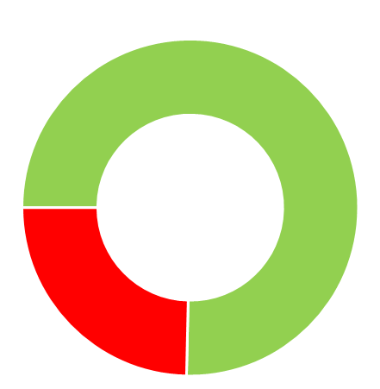
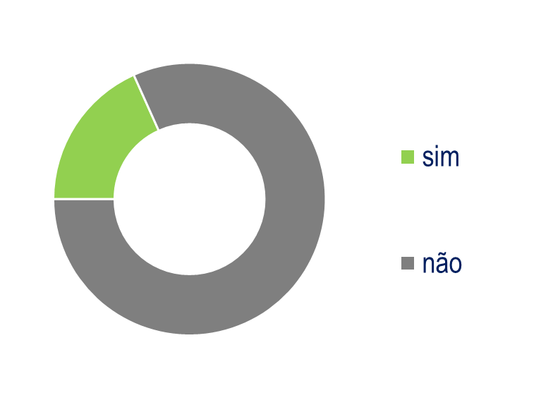
comentários
o papel e a importância do Empretec nessa decisão de empreender é reconhecido por mais de 3 em cada 4 (75%) desses participantes (P13)
O Empretec influenciou na decisão de abrir uma empresa?
apesar de ter existido uma diminuição com relação ao percentual apurado na pesquisa anterior, o número ainda é bem expressivo
84%
75%
afirmaram que o Empretec influenciou nessa decisão de abrir uma empresa
2014
2015

Slide 42
comentários
interessante que praticamente 3 em cada 4 desses participantes (72%) já tenham claro o tipo de negócio que desejam montar, com um percentual praticamente igual ao da pesquisa anterior (P14)
participar do Empretec mudou a escolha quanto ao ramo de negócio que pretendia abrir?
2014
2015

Slide 43
índice
  metodologia
    bloco D
  bloco A
  bloco E
  bloco B
  para não esquecer
  bloco C
* entrevistados que não eram empresários e passaram a ser empresários após o curso (352 entrevistas)

Slide 44
resultados
P16 Ter participado do Empretec influenciou a decisão de abrir um negócio?
P17 Ter participado do Empretec mudou sua escolha quanto ao ramo de negócio que o(a) Sr.(a) pretendia abrir?
base: 352 entrevistas
base: 353 entrevistas

Slide 45
resultados
P18 A empresa existe há quantos meses?
P19 Excluindo os sócios, quantas pessoas trabalham na sua empresa?
base: 336 entrevistas
base: 351 entrevistas

Slide 46
resultados
P20 Em quais aspectos o Empretec contribuiu para sua nova empresa? (EST-RM)
base: 353 entrevistas (6% dos entrevistados citaram ‘outros’)

Slide 47
comentários
para aqueles que após o Empretec passaram a empreender, o papel e a importância do seminário na decisão é reconhecido por mais de 3 em cada 4 (76%) desses participantes (P16)
participar do Empretec influenciou a decisão de abrir um negócio?
2014
2015

Slide 48
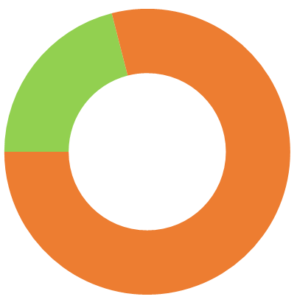
comentários
contudo, a influência do Empretec com relação à escolha do ramo de negócio para empreenderem se restringiu a menos de 1 em cada 5 casos (P17)
participar do Empretec mudou a escolha quanto ao ramo de negócio que pretendia abrir?
18%
ter participado do EMPRETEC mudou a escolha quanto ao ramo de negócio que pretendia abrir
18%
21%
2015
2014

Slide 49
comentários
os empregos gerados por essas novas empresas (criadas após o Empretec) é um fato relevante
tanto que mais de 1 em cada 2 delas estão funcionando com mais de 2 funcionários, sem considerar os próprios sócios (P19)
excluindo os sócios, pessoas que trabalham na empresa
~51%

Slide 50
comentários
os aspectos nos quais o Empretec teria contribuído para essas novas empresas são vários, com destaque principalmente para o ‘planejamento’ (P20)
onde o Empretec contribuiu para a nova empresa

Slide 51
índice
  metodologia
    bloco D
  bloco A
  bloco E
  bloco B
  para não esquecer
  bloco C
* entrevistados que eram empresários e continuaram empresários após o curso (1.820 entrevistas)

Slide 52
resultados
P21 A empresa existe há quantos anos?
base: 1.818 entrevistas

Slide 53
resultados
P22 Quantos empregados o seu negócio tinha quando o(a) Sr.(a) fez o Empretec?
P23 Quantos empregados o seu negócio tem hoje?
base: 1.820 entrevistas
base: 1.820 entrevistas

Slide 54
resultados
P24 Em quantos por cento aproximadamente o volume de vendas de sua empresa aumentou após sua participação no Empretec?
P25 O quanto a sua participação no Empretec contribuiu para esta mudança no volume de vendas, onde 0 significa 'Não contribuiu em nada' até 10 que significa 'Contribuiu muito':
HOUVE PREJUÍZO
HOUVE LUCRO
média
3,2
média
7,8
48% dos entrevistados que afirmaram ter tido prejuízo deram nota 0. Ou seja, metade não culpa o EMPRETEC por tal prejuízo
base: 1.528 entrevistas
base: 98 entrevistas
base: 1.003 entrevistas

Slide 55
resultados
P26 Agora, falando do LUCRO MENSAL, em quantos por cento aproximadamente o lucro mensal de sua empresa aumentou após sua participação no Empretec?
P27 O quanto a sua participação no Empretec contribuiu para esta mudança no PERCENTUAL DE LUCRO, onde 0 significa 'Não contribuiu em nada' até 10 que significa 'Contribuiu muito':
HOUVE PREJUÍZO
HOUVE LUCRO
média
2,2
média
7,9
66% dos entrevistados que afirmaram ter tido prejuízo deram nota 0. Ou seja, metade não culpa o EMPRETEC por tal alteração no lucro
base: 1.530 entrevistas
base: 62 entrevistas
base: 1.056 entrevistas

Slide 56
resultados
P28 Apenas para avaliarmos o perfil, a sua empresa fatura por mês: (EST-RU)
base: 1.793 entrevistas

Slide 57
comentários
o tempo de existência das empresas dos participantes que já empreendiam indica o interesse de PJs de diferentes tempos de funcionamento, e quase não se alterou nesse período (P21)
tempo das empresas
18%
29%
21%
17%
15%
2014

Slide 58
comentários
após o Empretec tal quantidade média de empregado por empresa subiu para 10,1, o que representa um crescimento de 4%, em um momento onde o desemprego é a manchete econômica mais presente (P23)
a quantidade média de empregados das empresas desses empreendedores antes de frequentaram o Empretec correspondeu a 9,7 (P22)
média
9,7
média
10,1
ANTES DO EMPRETEC
APÓS EMPRETEC

Slide 59
comentários
esse crescimento foi observado com maior intensidade nas empresas com menos tempo de atuação no mercado, apesar de se fazer presente em quase todos os grupos (P22&P23)
QUANTIDADE MÉDIA DE EMPREGADOS
Tempo da empresa / Empretec | até 2 anos | de 3 a 5 anos | de 6 a 10 anos | de 11 a 18 anos | acima de 18 anos
antes | 3,0 | 5,0 | 9,1 | 10,9 | 24,7
depois | 4,0 | 5,7 | 9,2 | 11,0 | 24,7
variação | 35,6% | 14,8% | 0,4% | 0,5% | -0,1%

Slide 60
comentários
esse crescimento foi também observado com maior intensidade nas empresas com menor faturamento, apesar de se fazer presente em quase todos os grupos (P22&P23)
QUANTIDADE MÉDIA DE EMPREGADOS
Faturam. da empresa / Empretec | menos de R$ 5 mil por mês | entre R$ 5 mil e R$ 30 mil por mês | entre R$ 30 mil e R$ 30 mil por mês | acima de R$ 300 mil por mês
antes | 1,0 | 3,2 | 10,8 | 53,9
depois | 1,3 | 3,7 | 11,1 | 53,8
variação | 41,1% | 16,0% | 2,7% | -0,2%

Slide 61
comentários
a maior parte das empresas, após a participação no Empretec, registrou um aumento no faturamento mensal, e somente 1 em 15 relatou diminuição (P24)
vendas da empresa após a participação no Empretec*
67%
64%
29%
30%
4%
7%
diminuição no
aumento de
estabilidade
faturamento
faturamento
2014
2015
* desconsideradas as respostas ‘não sabe’ e ‘sem resposta’

Slide 62
comentários
parte significativa dessa influência no lucro é atribuída ao Empretec (P27)
quanto a participação no EMPRETEC contribuiu para a mudança no LUCRO
PREJUÍZO
LUCRO
as empresas que tiveram aumento nos lucros reconhecem a influência de forma acentuada, enquanto as que tiveram prejuízo quase que isentam de responsabilidade o Empretec
média
2,2
média
7,9
66% dos entrevistados que afirmaram ter tido prejuízo deram nota 0. Ou seja, metade não culpa o EMPRETEC por tal alteração no lucro
base: 62 entrevistas
base: 1.056 entrevistas
onde 0 significa ‘não contribuiu em nada' e 10 que significa ‘contribuiu muito':

Slide 63
comentários
no que tange ao lucro mensal, os resultados são positivos na medida em que 2 em 3 empresários (67%) declararam aumento e somente 1 em 21 entrevistados (5%) declararam uma diminuição no lucro mensal da empresa (P26)
no entanto, observa-se uma leve deterioração na comparação com os resultados de 2014, influencia provável da situação econômica (P26)
lucro mensal em função da participação no Empretec
75%
67%
28%
23%
2%
5%
diminuição no
estabilidade
aumento de
lucro
lucro
2014
2015
* desconsideradas as respostas ‘não sabe’ e ‘sem resposta’

Slide 64
comentários
parte significativa dessa mudança no volume de vendas é atribuída ao Empretec (P25)
quanto a participação no EMPRETEC contribuiu para a mudança nas VENDAS
PREJUÍZO
AUMENTO NAS VENDAS
as empresas que tiveram aumento nas vendas reconhecem a influência de forma acentuada, enquanto as que tiveram prejuízo quase que isentam de responsabilidade o Empretec
média
3,2
média
7,8
48% dos entrevistados que afirmaram ter tido prejuízo deram nota 0. Ou seja, metade não responsabilizam o EMPRETEC por tal situação
base: 98 entrevistas
base: 1.003 entrevistas
onde 0 significa ‘não contribuiu em nada' e 10 que significa ‘contribuiu muito':

Slide 65
índice
  metodologia
    bloco D
  bloco A
  bloco E
  bloco B
  para não esquecer
  bloco C
* todos os entrevistados (3.482 entrevistas)

Slide 66
resultados
P29 Em relação à qualidade do conteúdo do Empretec, dê uma nota de 0 a 10, sendo 0 “péssimo” e 10 “excelente”.
média
GERAL
9,2
base: 3.481 entrevistas

Slide 67
resultados
P30 a P38 Quanto o Empretec contribuiu para o(a) Sr.(a) ter uma melhor visão ou melhor conhecimento sobre...Por favor, escolha a resposta adequada para cada item
 | não contribuiu em nada | contribuiu em parte | contribuiu muito
P30 Preparo ou atualização de metas, planos e projetos | 1% | 16% | 83%
P31 Visão de mercado (sobre seus clientes, fornecedores e concorrentes) | 5% | 23% | 72%
P32 Avaliação e monitoramento de resultados | 3% | 27% | 70%
P33 Gerenciamento e capacitação de recursos humanos | 8% | 35% | 57%
P34 Relacionamento e satisfação do cliente | 4% | 24% | 72%
P35 Identificação de novas oportunidades | 3% | 20% | 77%
P36 Aprimoramento da qualidade de produtos, serviços e processos | 5% | 28% | 68%
P37 Desenvolvimento de parcerias/rede de contatos | 4% | 23% | 73%
P38 Inovação de produtos, serviços e processos | 7% | 34% | 59%

Slide 68
resultados
P39 Após sua participação no Empretec, alguém do Sebrae entrou em contato com o(a) Sr.(a) para verificar a sua satisfação ou os resultados obtidos com o seminário?
P40 Antes de participar do Empretec, o(a) Sr.(a) já havia feito algum curso do Sebrae ou recebido algum atendimento do Sebrae?
base: 3.228 entrevistas
base: 3.468 entrevistas

Slide 69
resultados
P41 E depois de participar do Empretec, o(a) Sr.(a) fez algum outro curso do Sebrae ou utilizou algum serviço do Sebrae?
base: 3.477 entrevistas

Slide 70
resultados
P42 Quais são as áreas em que sente mais necessidade de capacitação, cursos ou consultoria? (EST – RM))
base: 1.084 entrevistas

Slide 71

resultados
Como o(a) Sr.(a) avalia o instrutor Empretec em relação aos seguintes aspectos? Atribua nota de 0 a 10, onde 0 significa ‘totalmente insatisfeito(a)’ e 10 ‘totalmente satisfeito(a)’. (EST)
nota média*
P43. Domínio do conteúdo
9,4
(3.482)
avaliações
notas
P44. Educação e postura ética
9,5
0 a 10
(3.480)
P45. Interação com a turma
9,6
(3.480)
P46. Facilidade de Comunicação/Linguagem utilizada
9,5
(3.475)
P47. Condução do curso de forma geral
9,5
(3.475)
P48 Condução do grupo (orientações de dinâmicas de grupo com clareza e segurança; respeito a individualidade e a diversidade dos participantes; estimulo à cooperação)
9,4
(3.476)
P49 Administração do tempo
9,3
(3.476)

Slide 72

resultados
P50 De 0 a 10 qual a probabilidade de o(a) Sr(a) recomendar o Empretec para outras pessoas, sendo que 0 significa “não recomendaria de forma alguma” e 10 “com certeza recomendaria”: (ESP-RU)
média
9,6
NPS
87,7%
0
1
2
3
4
5
6
7
8
9
10
detratores
neutros
promotores
2,7%
7,0%
90,4%
base: 3.475 entrevistas

Slide 73

resultados
P51 Sexo
P52 Apenas para definirmos o seu perfil, qual a sua idade?
60%
40%
base: 3.475 entrevistas
base: 3.482 entrevistas

Slide 74
resultados
P53 Qual a sua escolaridade?
base: 3.474 entrevistas

Slide 75
comentários
a avaliação da qualidade do conteúdo do Empretec é positiva, alcançando a 9,2 e com uma leve tendência a ser mais bem avaliada pelos empreendedores mais jovens (P29)
avaliação da qualidade do conteúdo do EMPRETEC*
média
GERAL
9,2
*todos os entrevistados responderam a este bloco

Slide 76
comentários
as avaliações por estado apresentam invariavelmente notas elevadas e com uma variação de apenas 7,8% entre os extremos (P29)
avaliação da qualidade do conteúdo do EMPRETEC*
avaliação da qualidade do conteúdo do EMPRETEC*
VALORES SUPERIORES À MÉDIA
VALORES NA MÉDIA
VALORES ABAIXO DA MÉDIA
(143)
(33)
(137)
(48)
(35)
(59)
(28)
(133)
(120)
(150)
(83)
(102)
(169)
(130)
(81)
(160)
(160)
(194)
(185)
(200)
(185)
(180)
(186)
(150)
(160)
(110)
(160)

Slide 77
comentários
percentuais quanto a ter ‘contribuído muito’ são razoáveis, além de invariavelmente menores do que os resultados de 2014 (P30 a P38)
contribuição do Empretec para uma melhor visão ou melhor conhecimento sobre.....
contribuiu muito
2014
2015
preparo ou atualização de metas, planos e projetos
92%
83%
visão de mercado (sobre clientes, fornecedores, concorrentes)
83%
72%
avaliação e monitoramento de resultados
84%
70%
gerenciamento e capacitação de recursos humanos
72%
57%
relacionamento e satisfação do cliente
82%
72%
identificação de novas oportunidades
85%
77%
aprimoramento da qualidade de produtos, serviços e processos
81%
68%
desenvolvimento de parcerias/rede de contatos
81%
73%
inovação de produtos, serviços e processos
72%
59%
média
81%
70%

Slide 78
comentários
por estado as médias das respostas ‘contribuiu muito’ variaram 34,9%, com destaque positivo para AC e MA (P30 &P38)
média das respostas ‘CONTRIBUIU MUITO’.....*
média das respostas ‘CONTRIBUIU MUITO’.....*
VALORES SUPERIORES À MÉDIA
VALORES NA MÉDIA
VALORES ABAIXO DA MÉDIA
(33)
(137)
(143)
(48)
(35)
(59)
(28)
(120)
(102)
(81)
(130)
(132)
(169)
(83)
(159)
(150)
(150)
(159)
(110)
(159)
(194)
(159)
(200)
(185)
(180)
(184)
(185)

Slide 79
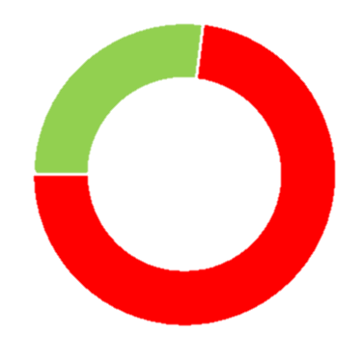
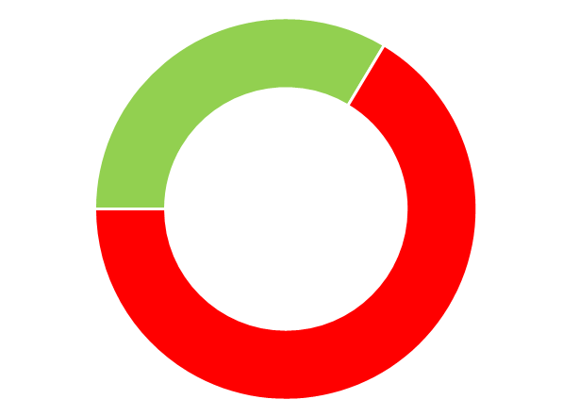
comentários
o total de respondentes confirmando haver sido contatado pelo Sebrae para verificar a satisfação ou os resultados obtidos com o seminário ainda não alcançou sequer a metade dos participantes, restringindo-se a 2 em cada 5 pessoas, apesar de já melhor do que na pesquisa anterior (P39)
Sebrae entrar em contato*
27%
34%
alguém do SEBRAE entrou em contato com o(a) Sr.(a) para verificar a sua satisfação ou os resultados obtidos com o seminário?
2014
2015

Slide 80
comentários
por estado as variações são grandes e alcançam 274% entre os extremos, mas mesmo assim, no geral praticamente nenhum estado alcança a metade desses participantes (P39)
entraram em contato após a participação
(em %)
entraram em contato após a participação
(em %)
VALORES SUPERIORES À MÉDIA
VALORES ABAIXO DA MÉDIA
(101)
(118)
(75)
(184)
(172)
(96)
(33)
(76)
(141)
(43)
(185)
(122)
(122)
(154)
(138)
(158)
(132)
(174)
(56)
(32)
(136)
(170)
(168)
(128)
(141)
(146)
(27)

Slide 81
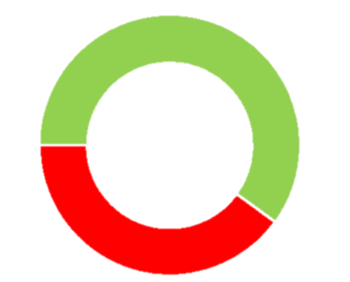

comentários
quase não existe variação nos percentuais dos participantes que nunca haviam feito cursos no Sebrae antes do Empretec, o que talvez sinalize a necessidade de se ampliar essa divulgação para além do público interno, já cliente da instituição (P40)
já havia feito algum curso do Sebrae ou recebido algum atendimento do Sebrae?
40%
40%
2014
2015

Slide 82
comentários
os resultados por estado indicam que em algumas unidades como DF, RJ e AM a ‘ampliação’ do público alvo tem ocorrido, enquanto que em outras como RN e AL apenas 1 em cada 4 não teriam participado de outros cursos no Sebrae, antes do Empretec
não haviam feito algum curso do SEBRAE ou recebido algum atendimento do SEBRAE (em %)
não haviam feito algum curso do SEBRAE ou recebido algum atendimento do SEBRAE* (em %)
VALORES SUPERIORES À MÉDIA
VALORES NA MÉDIA
VALORES ABAIXO DA MÉDIA
(159)
(184)
(134)
(143)
(184)
(149)
(159)
(33)
(28)
(186)
(110)
(102)
(158)
(199)
(120)
(194)
(150)
(133)
(170)
(57)
(48)
(83)
(159)
(35)
(180)
(81)
(130)

Slide 83
comentários
nesse intervalo entre as 2 últimas rodadas da pesquisa, a quantidade de participantes retornando para outros cursos no Sebrae, ou usando algum serviço da instituição depois de participar do Empretec, praticamente não se alterou, permanecendo em 1 a cada 3 desses respondentes (34%) (P41)
participantes retornando para outros cursos ou usando algum serviço do Sebrae depois do Empretec
34%
34%
2014
2015

Slide 84
comentários
as variações por estado são expressivas (122% entre os extremos) e de certa forma podem ser a expressão da fidelização ao Sebrae (P41)
participantes retornando para outros cursos ou usando algum serviço do Sebrae depois do Empretec (em %)
VALORES SUPERIORES À MÉDIA
VALORES NA MÉDIA
VALORES ABAIXO DA MÉDIA

Slide 85
comentários
com relação às necessidades de capacitação desses entrevistados, observa-se a existência de uma gama bem diversificada de carências, tanto que 10 diferentes áreas são de interesse de mais da metade desses respondentes !
NECESSIDADES DE CAPACITAÇÃO, CURSOS, CONSULTORIA
 | 2014 | 2015
inovação | 65% | 80%
gestão financeira | 70% | 77%
planejamento estratégico | 65% | 76%
marketing | 62% | 72%
negociação | 55% | 71%
gestão da qualidade | 50% | 66%
liderança | 53% | 65%
gestão de pessoas | 53% | 63%
orientação para o crédito | 48% | 54%
associativismo/ cultura da cooperação | 35% | 52%
gestão ambiental | 27% | 33%
franquias | 29% | 32%

Slide 86
comentários
com relação às avaliações do instrutor do Empretec, todos os diferentes aspectos mereceram notas muito elevadas, a exemplo do apurado também em 2014 (P43&P49)
avaliação do instrutor Empretec em relação ao(à):
avaliações
nota média
2014
nota média
2015
notas
0 a 10
domínio do conteúdo
9,5
9,4
educação e postura ética
9,6
9,5
interação com a turma
9,6
9,6
facilidade de comunicação/linguagem utilizada
9,6
9,5
condução do curso de forma geral
9,5
9,5
condução do grupo (orientações de dinâmicas de grupo com clareza e segurança; respeito a individualidade e a diversidade dos participantes; estimulo à cooperação)
9,4
9,4
administração do tempo
9,4
9,3
média
9,5
9,5

Slide 87
comentários
a probabilidade de recomendação do Empretec para outras pessoas continua muito elevada, alcançando na média a 9,6 (P50)
PROBABILIDADE DE RECOMENDAÇÃO DO EMPRETEC
NPS 2015
2014
9,65
média
9,62
87,7%
independentemente do critério de segmentação adotado (sexo, idade, porte da empresa, tempo de existência, etc.) os valores quase sempre foram superiores a 9,0
NPS 2014
89,0%
0
1
2
3
4
5
6
7
8
9
10
detratores
neutros
promotores
2,7%
7,0%
90,4%

Slide 88
comentários
a variação entre os extremos é de apenas 8% e em todos os estados a probabilidade de recomendação é superior a 9,2 (P50)
PROBABILIDADE DE RECOMENDAÇÃO DO EMPRETEC
PROBABILIDADE DE RECOMENDAÇÃO DO EMPRETEC*
VALORES SUPERIORES À MÉDIA
VALORES NA MÉDIA
VALORES ABAIXO DA MÉDIA
(33)
(143)
(137)
(35)
(48)
(59)
(28)
(133)
(81)
(83)
(120)
(130)
(102)
(148)
(170)
(160)
(150)
(160)
(110)
(159)
(179)
(185)
(186)
(160)
(194)
(198)
(184)

Slide 89
índice
  metodologia
    bloco D
  bloco A
  bloco E
  bloco B
  para não esquecer
  bloco C

Slide 90
para não esquecer
o participante Empretec típico é um empresário (59%), do sexo masculino (64%), de 25 a 34 anos (51%), 3º grau completo (66%), que teve a indicação do seminário de outro empresário (55%) e que espera conhecer mais sobre empreendedorismo (53%)
mas, ainda assim, parte expressiva do público é formada por não empresários (30%) que pretendem empreender rapidamente, ainda no curto prazo (59%), em até 2 anos
o Empretec apresentou uma taxa de ‘conversão’ de não-empresário para empresários na faixa de 1 para cada 4,1 participantes
o boca-a-boca continua a forma mais relevante de divulgação do Empretec, o que por um lado confirma a qualidade do seminário

Slide 91
para não esquecer
mas, por outro lado sinaliza que a comunicação seria um ponto a ser ainda aprimorado
o espectro das expectativas com o Empretec continua bastante abrangente e multifacetado, com concentração em 4 respostas
as expectativas continuam muito bem atendidas, com uma satisfação um pouco mais elevada dos empresários das PJ´s de maior faturamento
a aplicação dos conhecimentos adquiridos também foi positiva, apesar de um percentual considerável ainda ter dificuldade nesse aspecto
estados como DF, SP, BA, RS e MG foram aqueles com os resultados mais preocupantes nesse aspecto da aplicação dos conhecimentos adquiridos

Slide 92
para não esquecer
apesar da avaliação do preço do Empretec ser bem positiva, merece atenção o perfil da menores empresas (faturamento até R$ 5 mil por mês)
para os participantes que ainda não empreendem, o Empretec é muito valorizado pela melhoria na empregabilidade, principalmente pelos aposentados, pelos estudantes e desempregados
o impacto na renda individual desses participantes foi considerável, alcançando 2 em cada 5 deles
a maioria dessas pessoas (7 em cada 10) que ainda não empreendem já tem definido o negócio que desejam montar
mesmo para os que passaram a empreender após o Empretec, o seminário não foi muito influente na escolha do ramo de negócio
os que passaram a empreender após o Empretec reconhecem contribuições no ‘planejamento’, na ‘definição dos negócios’, em ‘novas oportunidades’ e na ‘redução nos riscos’

Slide 93
para não esquecer
o interesse despertado pelo seminário nos que já empreendiam antes do Empretec, é generalizado, e abarcava desde empresas com menos de 2 anos até aquelas a mais de 18 anos no mercado
outras consequências do Empretec para os que já empreendiam foram o aumento no quadro funcional, no faturamento mensal e no lucro das empresas
os participantes do Empretec identificam inúmeras carências em várias áreas como ‘inovação’, ‘gestão financeira’, ‘planejamento estratégico’, ‘marketing’, ‘negociação’, entre outras
as avaliações do instrutor Empretec foram invariavelmente elevadas, independentemente do perfil considerado
da mesma forma com relação à probabilidade de recomendação do Empretec , independentemente do perfil considerado, com um NPS de 87,7%

Slide 94
para não esquecer
apesar das avaliações ainda serem muito satisfatórias, consistentemente observa-se uma leve piora com relação aos resultados de 2015, algo a ser acompanhado
da mesma forma no que tange a alguns estados específicos que recorrentemente apresentaram as menores notas ou avaliações

Slide 95
www.checonpesquisa.com.br
checonpesquisa@checonpesquisa.com.br
Unidade de Gestão Estratégica - UGE
Dênis Pedro Nunes (coordenação da pesquisa)
Unidade de Capacitação Empresarial e Cultura Empreendedora - UCECE
Alessandra Cunha Souza (coordenadora empretec)

